Slide 1
Нажить много денег- храбрость; сохранить их – мудрость, а умело расходовать- искусство.
Бертольд Авербах

Slide 2
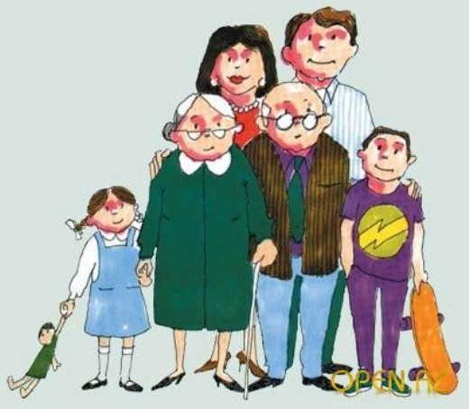
БЮДЖЕТ семьи
Яковлева Светлана Аркадьевна,
учитель экономики ГБОУ СОШ № 240
г. Москва

Slide 3
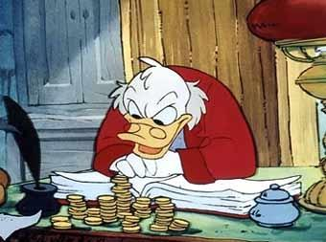
ДОХОДЫ – ВСЕ ДЕНЕЖНЫЕ И НЕДЕНЕЖНЫЕ ПОСТУПЛЕНИЯ В СЕМЬЮ.

Slide 4
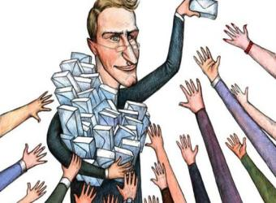
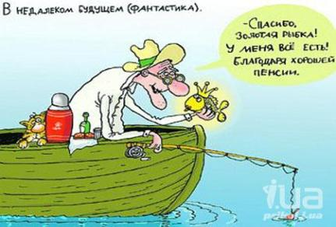

Основные виды доходов семьи:
ЗАРАБОТНАЯ ПЛАТА
ПЕНСИЯ
ПОСОБИЕ

Slide 5
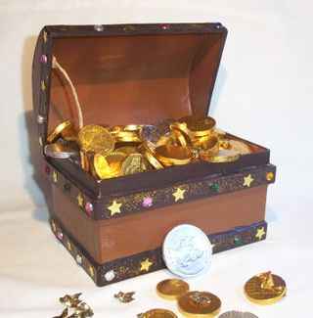

СТИПЕНДИЯ
КЛАД
НАСЛЕДСТВО
ПРЕМИЯ
ПОДАРОК
% ПО ВКЛАДУ
В БАНКЕ
ВЫИГРЫШ
БОНУС И Т.Д.

Slide 6
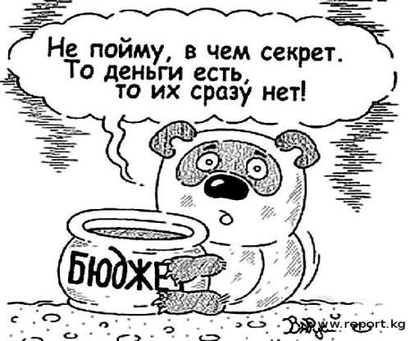
РАСХОДЫ – ДЕНЕЖНЫЕ ЗАТРАТЫ, ИДУЩИЕ НА УДОВЛЕТВОРЕНИЕ ПОТРЕБНОСТЕЙ ЧЛЕНОВ СЕМЬИ.

Slide 7
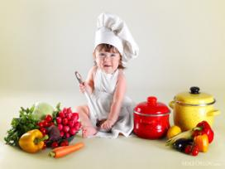

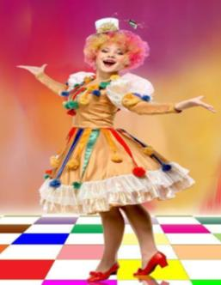

Постоянные расходы семьи:
ПИТАНИЕ
ТРАНСПОРТ
ОДЕЖДА
И ОБУВЬ
КОММУНАЛЬНЫЕ УСЛУГИ,
УСЛУГИ СВЯЗИ

Slide 8



ОСОБЫЕ ВИДЫ РАСХОДОВ – НАЛОГИ.
НАЛОГИ – ЭТО ОБЯЗАТЕЛЬНЫЕ ПЛАТЕЖИ ГОСУДАРСТВУ.
Подоходный налог

Slide 9
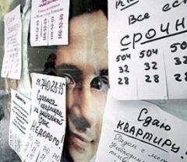


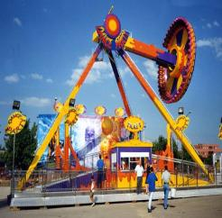
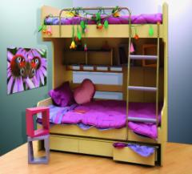

ОПЛАТА ЗА
АРЕНДУ ЖИЛЬЯ
ПРЕДМЕТЫ ДОМАШНЕГО ОБИХОДА
МЕДИЦИНА
ОБРАЗОВАНИЕ
ДОСУГ
ОТДЫХ И ДР.

Slide 10
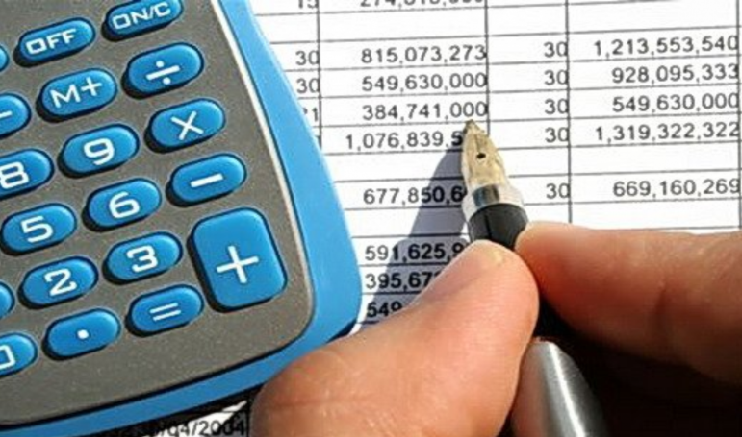
БЮДЖЕТ – ЭТО РОСПИСЬ ДОХОДОВ И РАСХОДОВ ЗА ОПРЕДЕЛЕННЫЙ ПЕРИОД.

Slide 11
ДОХОДЫ > РАСХОДЫ –
ИЗБЫТОЧНЫЙ БЮДЖЕТ.
ИЗЛИШКИ СРЕДСТВ НАПРАВЛЯЮТ
В НАКОПЛЕНИЯ
РАСХОДЫ
ДОХОДЫ

Slide 12
ДОХОДЫ < РАСХОДЫ –
ДЕФИЦИТНЫЙ БЮДЖЕТ.
НЕДОСТАЮЩИЕ СРЕДСТВА БЕРУТ
В ДОЛГ ИЛИ ИЗ НАКОПЛЕНИЙ
ДОХОДЫ
РАСХОДЫ

Slide 13
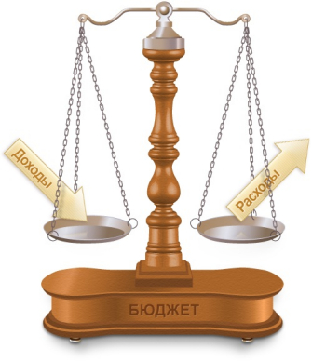
ДОХОДЫ = РАСХОДЫ –
СБАЛАНСИРОВАННЫЙ БЮДЖЕТ.

Slide 14
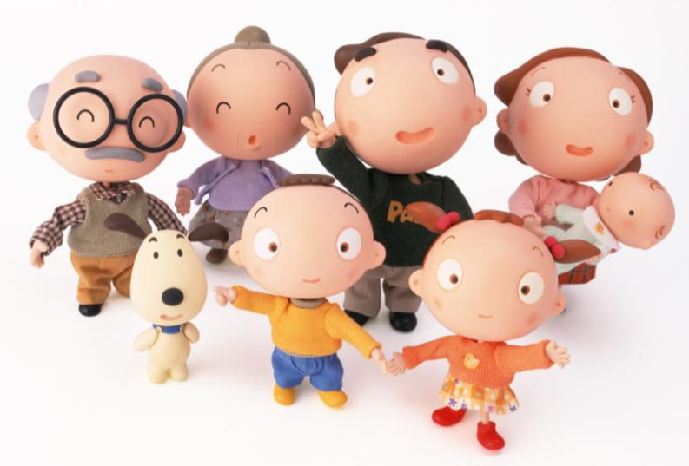
СЕМЬЯ ИВАНОВЫХ

Slide 15
БЮДЖЕТ СЕМЬИ ИВАНОВЫХ ЗА ЯНВАРЬ
ВИД ДОХОДА | СУММА (РУБ)
ЗАРПЛАТА ПАПЫ | 40000
ЗАРПЛАТА МАМЫ | 20000
ПЕНСИЯ ДЕДУШКИ | 15000
ПЕНСИЯ БАБУШКИ | 10000
ПОСОБИЕ НА ДЕТЕЙ | 3000
СТИПЕНДИЯ СЫНА | 5000
ПРЕМИЯ ПАПЫ (ЗА ОТЛИЧНУЮ РАБОТУ) | 5000
БАНКОВСКИЙ % ПО ВКЛАДУ ЗА ГОД | 2000
ИТОГО | 100000
ВИД РАСХОДА | СУММА (РУБ)
ПИТАНИЕ, КОРМ ДЛЯ СОБАКИ | 25000
ОДЕЖДА , ОБУВЬ, БЫТОВАЯ ХИМИЯ | 14000
ОПЛАТА ЖИЛЬЯ, ТЕЛЕ-ФОНОВ, ИНТЕРНЕТА | 10000
ОПЛАТА НАЛОГОВ | 5000
РАСХОДЫ НА ТРАНСПОРТ | 7000
ЛЕКАРСТВА ДЛЯ ДЕДУШКИ | 3000
ОПЛАТА УСЛУГ ОБРАЗОВАНИЯ | 6000
ДОСУГ, ОТДЫХ | 5000
ИТОГО | 75000

Slide 16
ЗАДАНИЕ
ОПРЕДЕЛИТЕ:
1) ВИД БЮДЖЕТА СЕМЬИ ИВАНОВЫХ;
2) КАКИЕ ДОХОДЫ И РАСХОДЫ ЯВЛЯЮТСЯ
ПОСТОЯННЫМИ, А КАКИЕ - НЕПОСТОЯННЫМИ?
3) СМОГУТ ЛИ ОНИ ОТЛОЖИТЬ ДЕНЬГИ НА ЛЕТНИЙ ОТДЫХ?

Slide 17
Домашнее задание.
Учебник: гл.3. пар. 9, 10
(читать и отвечать на вопросы). Тетрадь творческих заданий: гл.3 №№ 7, 10.

Slide 18
Спасибо за внимание!

